Slide 1
Indikator & Deskripsi Tingkat Kesiapterapan Teknologi TKT Online
Dedi Suhendri, PSTAT - BPPT @ Sosialisasi TKT
Jakarta, 12 April 2017

Slide 2
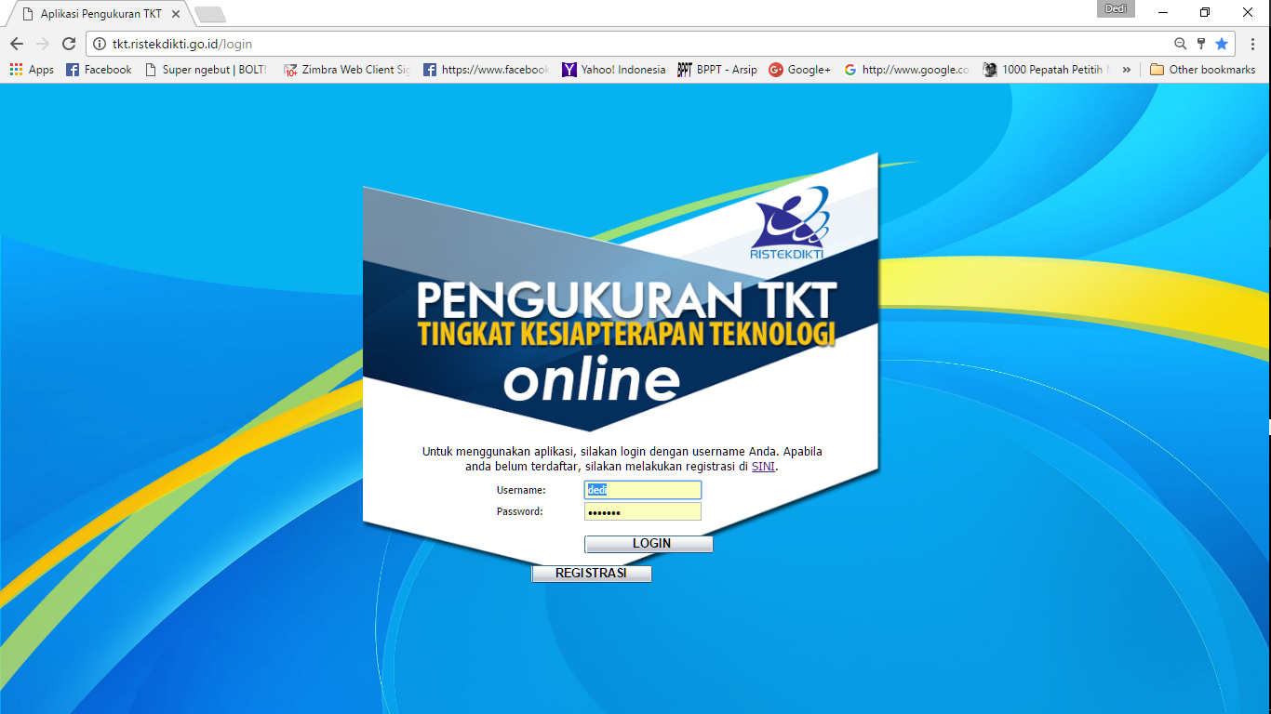
http://tkt.ristekdikti.go.id/

Slide 3
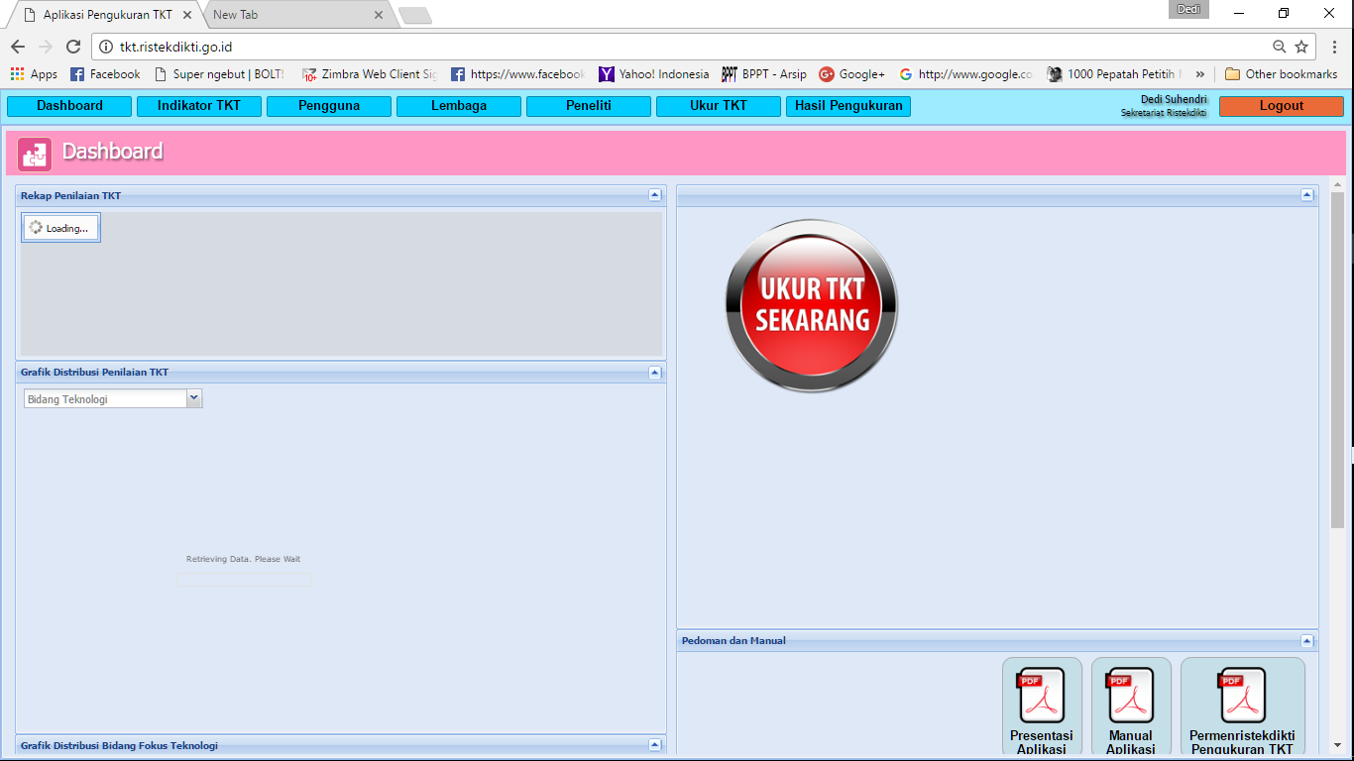

Slide 4
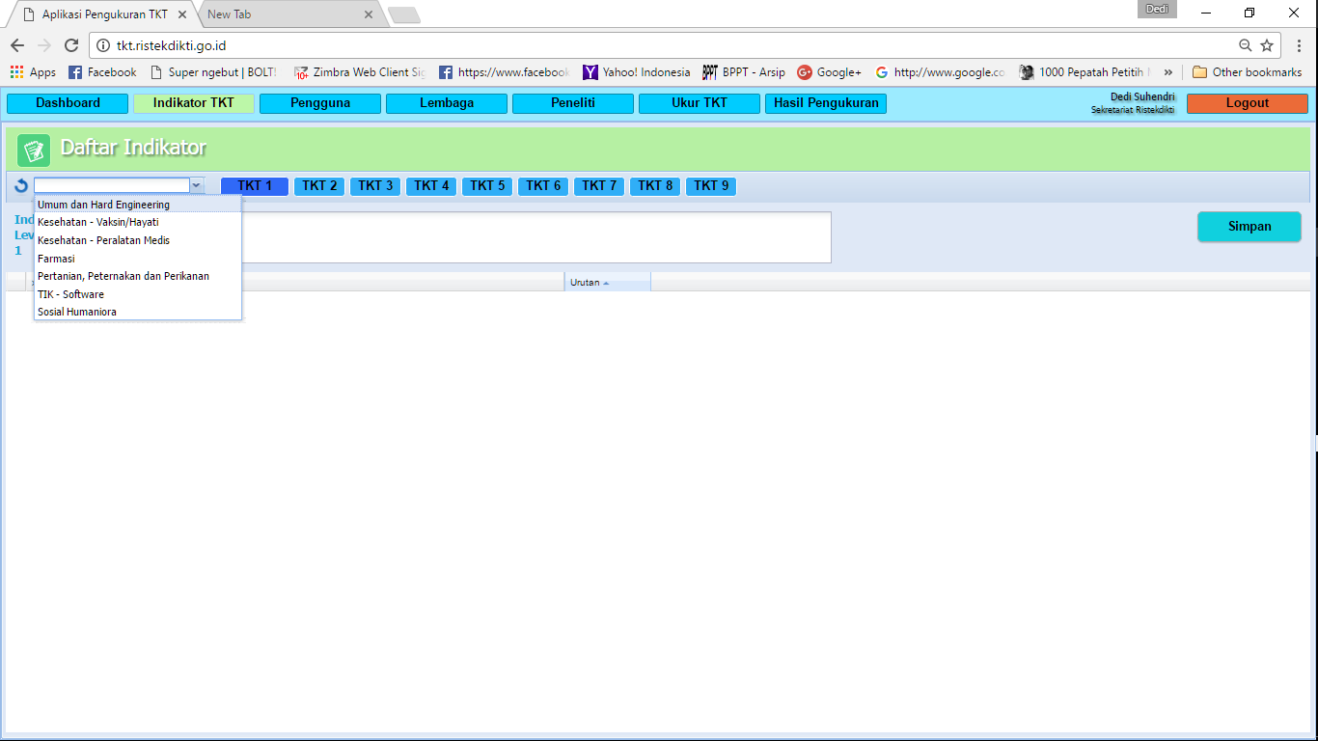
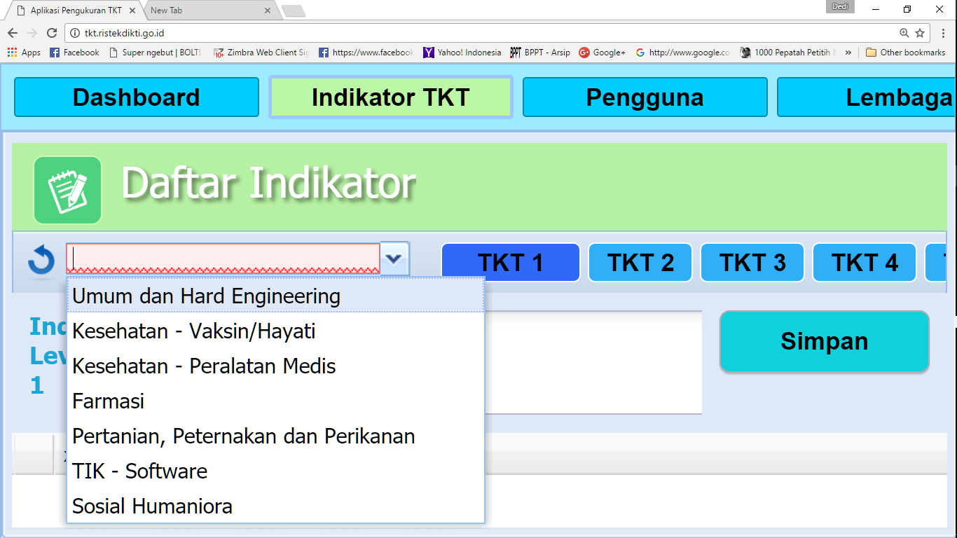

Slide 5
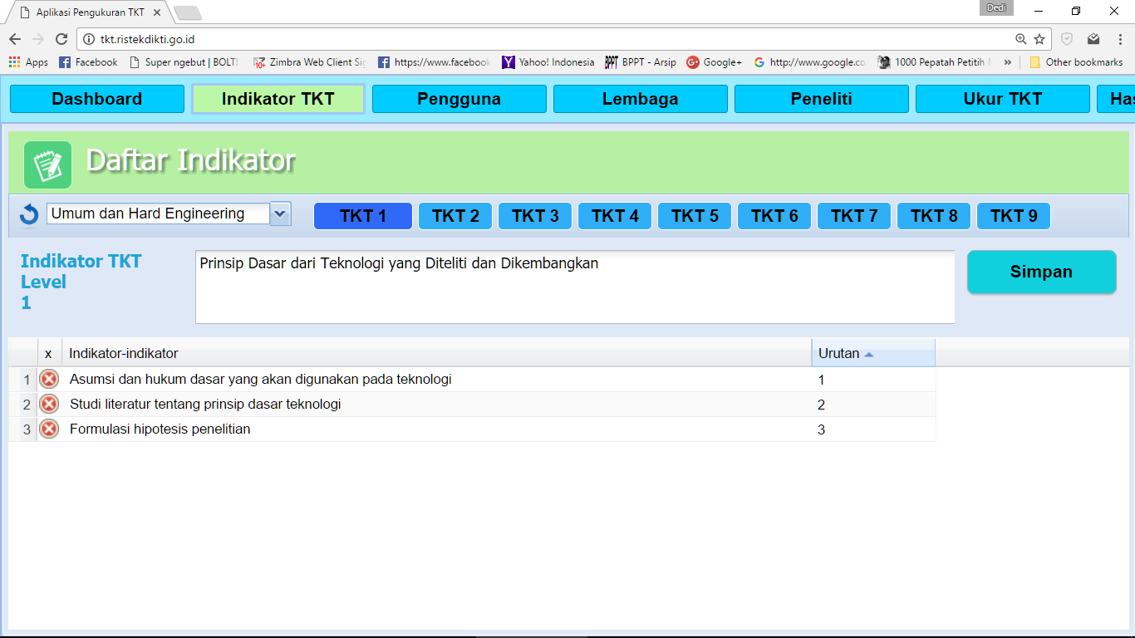

Slide 6
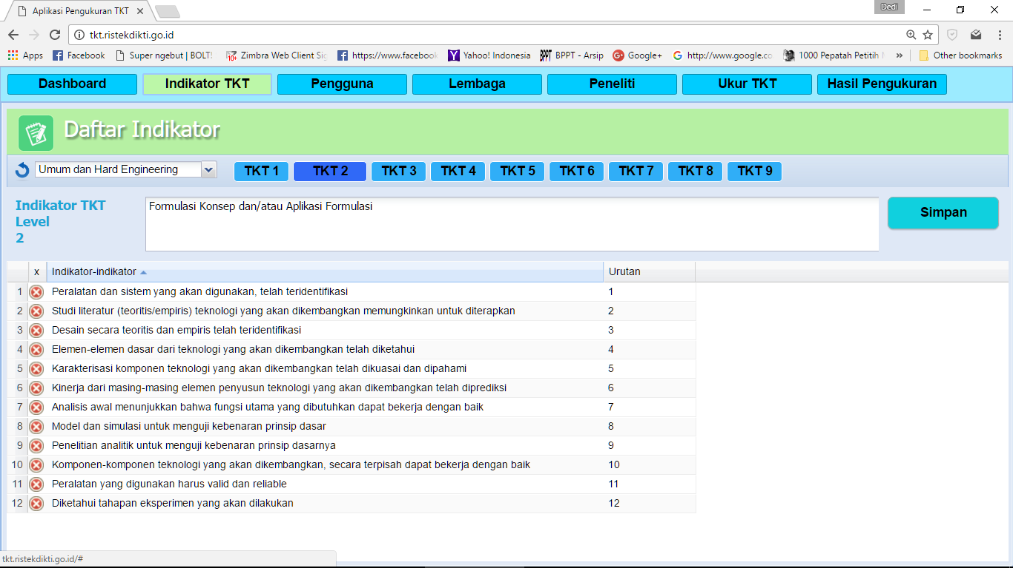
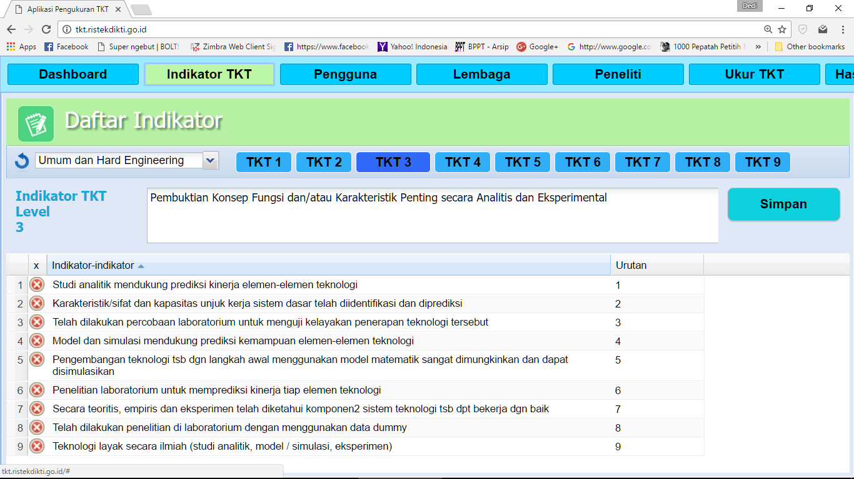
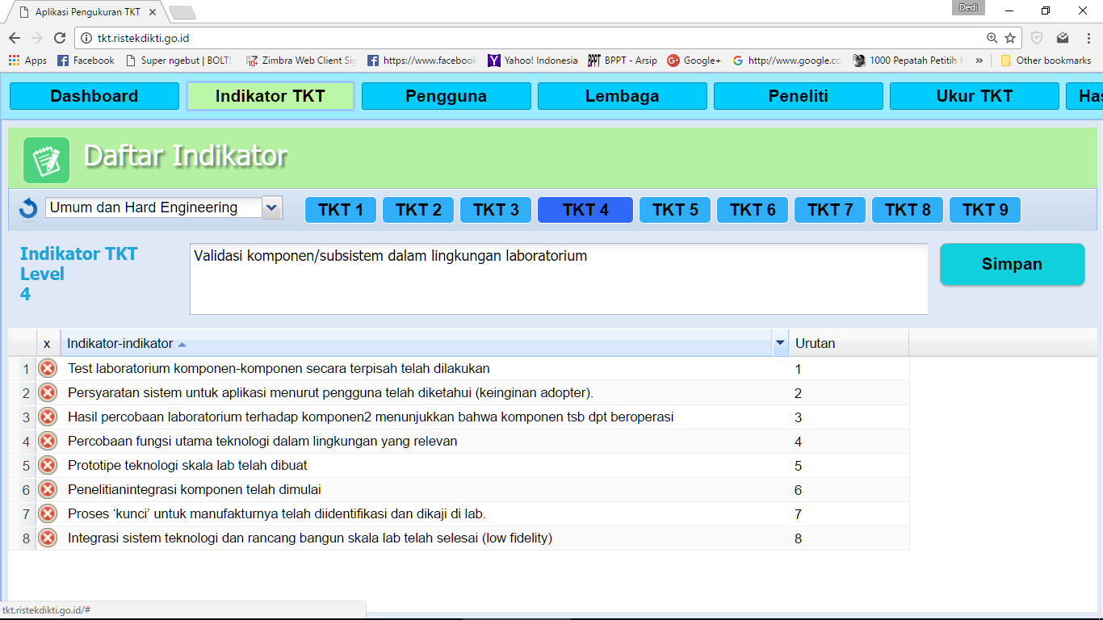
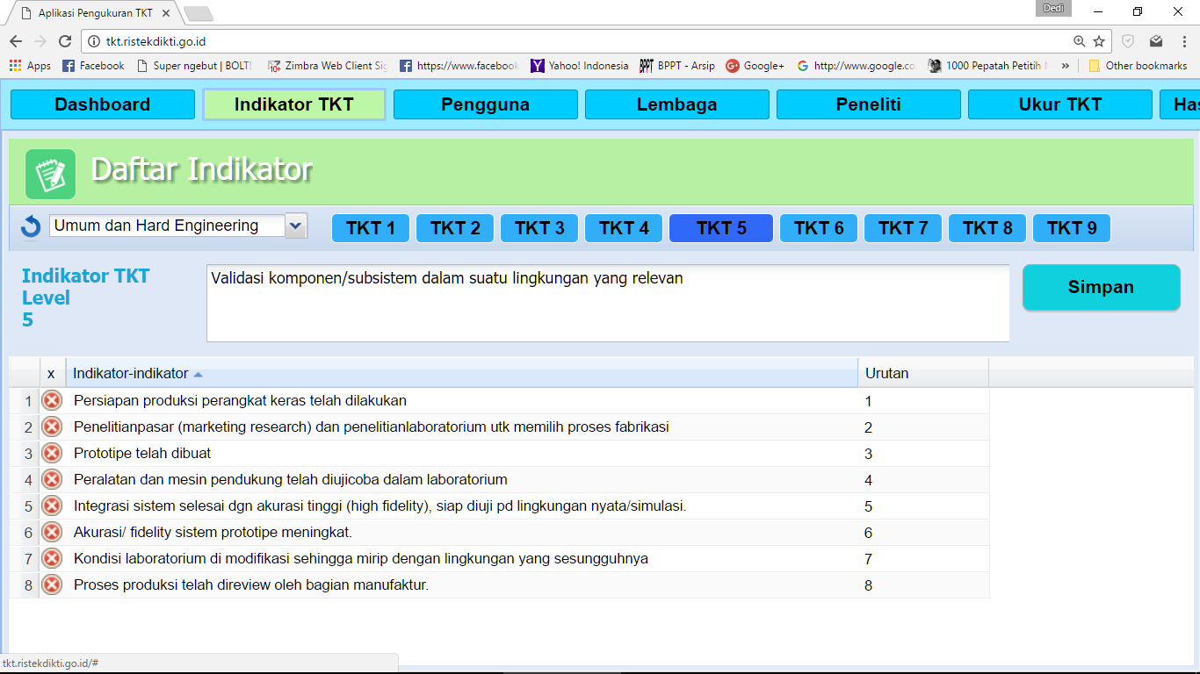
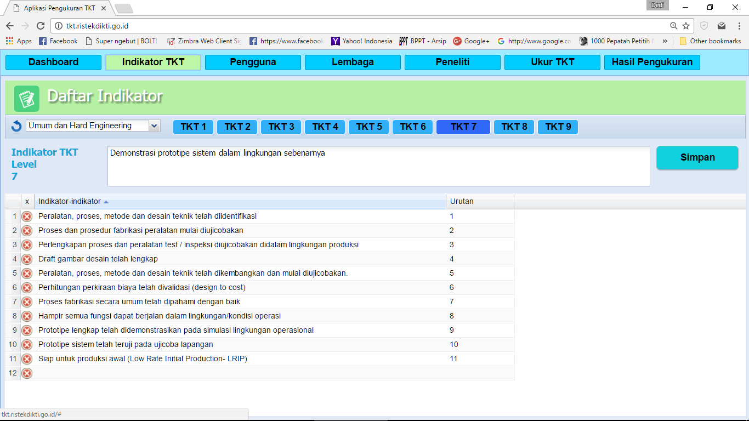
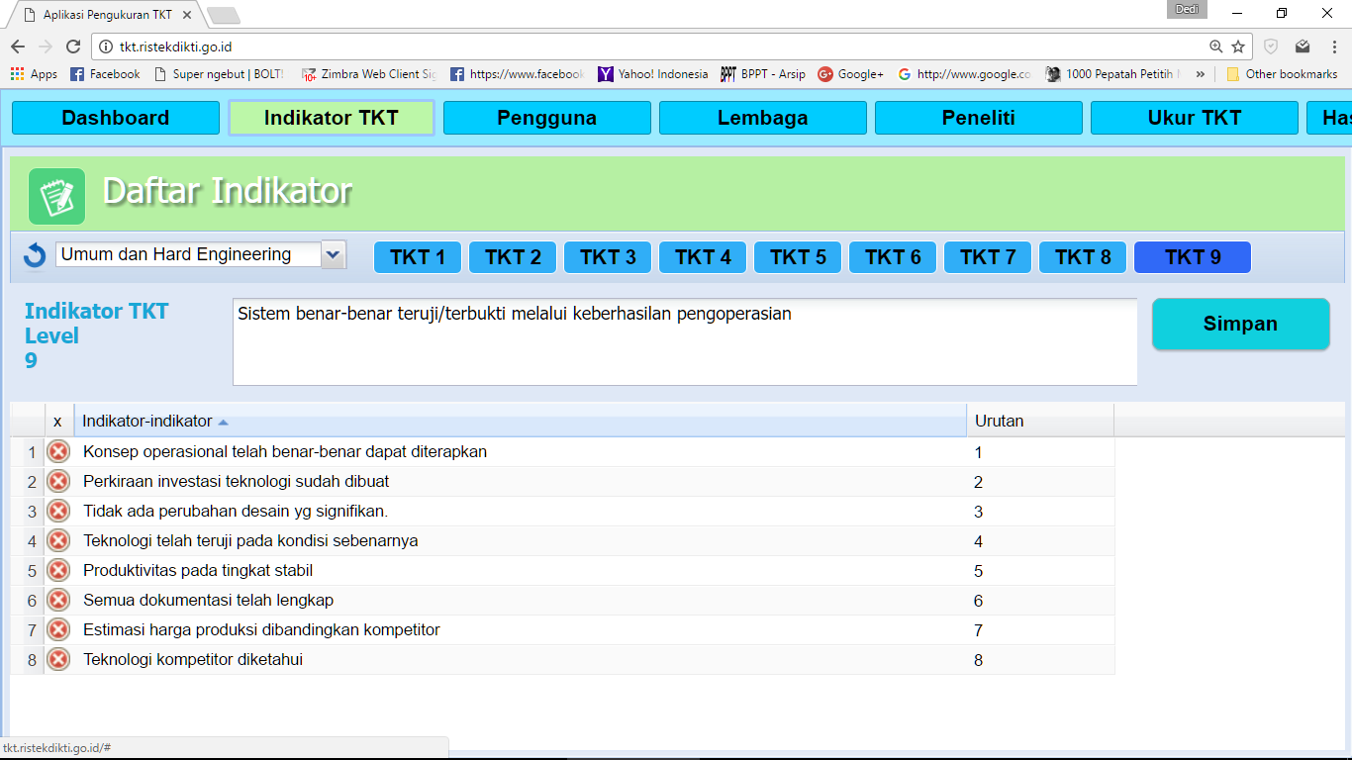
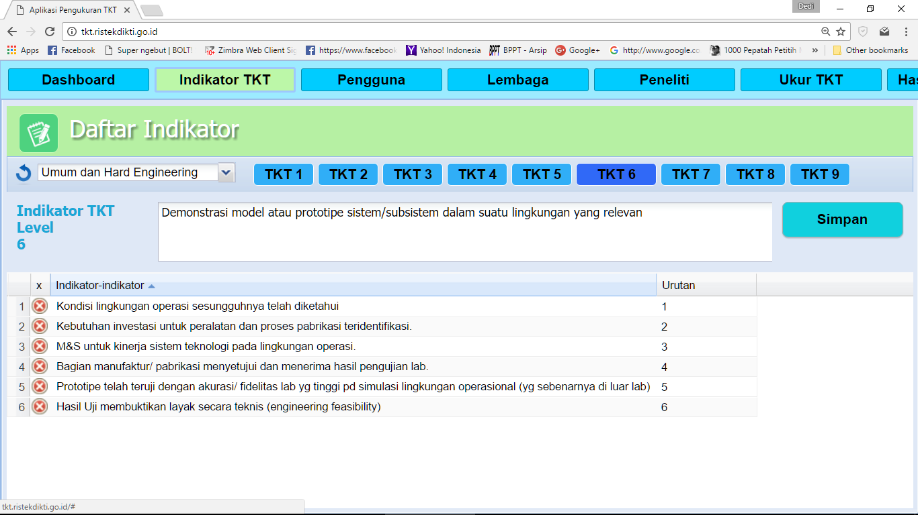
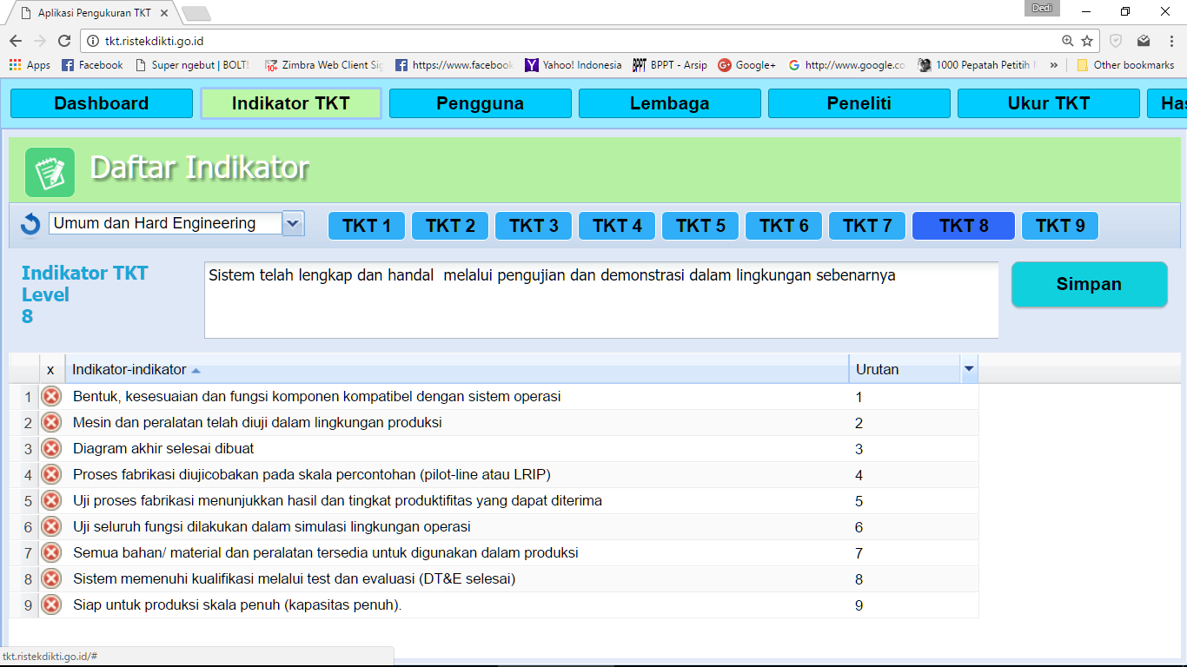

Slide 7
Tingkat Kesiapterapan Teknologi / Hasil Litbang
9
8
7
6
Riset Dasar
5
Riset Pengembangan
4
3
Riset Terapan / Lanjutan
2
1
Notes:
7

Slide 8



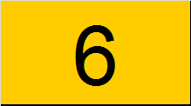
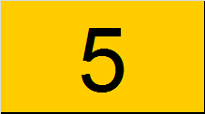
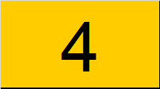

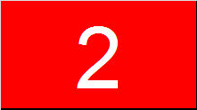

Deskripsi TKT / TRL

Slide 9
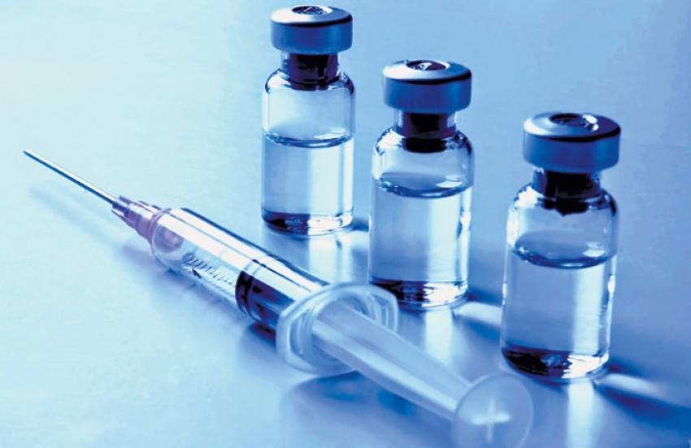





TKT
KESEHATAN – VAKSIN / HAYATI
Deskripsi TKT
KESEHATAN – PERALATAN MEDIS
Generik
Spesifik
Hasil Risbang
( Hardware / Sofware / System )
FARMASI
PERTANIAN. PETERNAKAN, PERIKANAN
TIK / SOFTWARE
SOSIAL HUMANIORA

Slide 10
TKT
KESEHATAN – VAKSIN / HAYATI
Deskripsi TKT
KESEHATAN – PERALATAN MEDIS
Generik
Spesifik
Hasil Risbang
( Hardware / Sofware / System )
FARMASI
PERTANIAN. PETERNAKAN, PERIKANAN
TIK / SOFTWARE
SOSIAL HUMANIORA

Slide 11

Deskripsi TKT / TRL ( Umum / Generik )
Engineering

Slide 12
9 | Teknologi benar-benar teruji / terbukti melalui keberhasilan pengoperasian.
8 | Telah melalui pengujian dan demonstrasi dalam aplikasi sebenarnya dan memenuhi syarat (qualified)
7 | Demonstrasi prototipe sistem dalam lingkungan / aplikasi sebenarnya
6 | Prototipe telah diuji dalam lingkungan sebenarnya.
5 | Model atau Prototipe telah diuji dalam lingkungan yang relevan.
4 | Komponen teknologi telah divalidasi dalam lingkungan yang relevan.
3 | Konsep dan karakteristik penting dari suatu teknologi telah dibuktikan secara analitis dan eksperimental.
2 | Konsep teknologi dan aplikasinya telah di formulasikan.
1 | Prinsip dasar dari suatu teknologi telah diteliti.
Notes:
12

Slide 13
Asumsi dan hukum dasar (ex.fisika/kimia) yg akan digunakan pd teknologi (baru) telah ditentukan
Studi literatur (teori/empiris -penelitian terdahulu) tentang prinsip dasar teknologi yang akan dikembangkan
Formulasi hipotesis penelitian (bila ada)
Evidences & Pendukung Hasil Litbang
Tinjauan pustaka/ Literatur
Hipotesis atau Pertanyaan Riset
1
Prinsip dasar dari suatu teknologi telah diteliti
13

Slide 14
Peralatan dan sistem yang akan digunakan, telah teridentifikasi
Studi literatur (teoritis/empiris) teknologi yang akan dikembangkan memungkinkan untuk diterapkan
Desain secara teoritis dan empiris telah teridentifikasi
Elemen-elemen dasar dari teknologi yang akan dikembangkan telah diketahui
Karakterisasi komponen teknologi yang akan dikembangkan telah dikuasai dan dipahami
Kinerja dari masing-masing elemen penyusun teknologi yang akan dikembangkan telah diprediksi
Analisis awal menunjukkan bahwa fungsi utama yang dibutuhkan dapat bekerja dengan baik
Model dan simulasi untuk menguji kebenaran prinsip dasar
Penelitian analitik untuk menguji kebenaran prinsip dasarnya
Komponen-komponen teknologi yang akan dikembangkan, secara terpisah dapat bekerja dengan baik
Peralatan yang digunakan harus valid dan reliable
Diketahui tahapan eksperimen yang akan dilakukan
Evidences & Pendukung Hasil Litbang
Proposal atau TOR
Draft desain riset (Sinopsis)
2
Konsep teknologi dan aplikasi telah di formulasikan
14

Slide 15
Studi analitik mendukung prediksi kinerja elemen-elemen teknologi
Karakteristik/sifat dan kapasitas unjuk kerja sistem dasar telah diidentifikasi dan diprediksi
Telah dilakukan percobaan laboratorium untuk menguji kelayakan penerapan teknologi tersebut
Model dan simulasi mendukung prediksi kemampuan elemen-elemen teknologi
Pengembangan teknologi tsb dgn langkah awal menggunakan model matematik sangat dimungkinkan dan dapat disimulasikan
Penelitian laboratorium untuk memprediksi kinerja tiap elemen teknologi
Secara teoritis, empiris dan eksperimen telah diketahui komponen2 sistem teknologi tsb dpt bekerja dgn baik
Telah dilakukan penelitian di laboratorium dengan menggunakan data dummy
Teknologi layak secara ilmiah (studi analitik, model / simulasi, eksperimen)
Evidences & Pendukung Hasil Litbang
3
Konsep dan karakteristik penting dari suatu teknologi telah dibuktikan secara analitis dan eksperimental
TOR / KAK / Proposal
Desain Riset
15

Slide 16
Test laboratorium komponen-komponen secara terpisah telah dilakukan
Persyaratan sistem untuk aplikasi menurut pengguna telah diketahui (keinginan adopter).
Hasil percobaan laboratorium terhadap komponen2 menunjukkan bahwa komponen tsb dpt beroperasi
Percobaan fungsi utama teknologi dalam lingkungan yang relevan
Prototipe teknologi skala lab telah dibuat
Penelitian integrasi komponen telah dimulai
Proses ‘kunci’ untuk manufakturnya telah diidentifikasi dan dikaji di lab.
Integrasi sistem teknologi dan rancang bangun skala lab telah selesai (low fidelity)
Komponen teknologi telah divalidasi dalam lingkungan laboratorium
Evidences & Pendukung Hasil Litbang
4
Hasil pengujian Laboratorium
Prototipe
Hasil Analisis dan Interpretasi
Laporan
16

Slide 17
Persiapan produksi perangkat keras telah dilakukan
Penelitian pasar (marketing research) dan penelitian laboratorium utk memilih proses fabrikasi
Prototipe telah dibuat
Peralatan dan mesin pendukung telah diujicoba dalam laboratorium
Integrasi sistem selesai dgn akurasi tinggi (high fidelity), siap diuji pd lingkungan nyata/simulasi.
Akurasi/ fidelity sistem prototipe meningkat.
Kondisi laboratorium di modifikasi sehingga mirip dengan lingkungan yang sesungguhnya
Proses produksi telah direview oleh bagian manufaktur.
5
Komponen teknologi telah divalidasi dalam lingkungan yang relevan
Evidences & Pendukung Hasil Litbang
Data (lanjutan)
Analisis
17

Slide 18
Kondisi lingkungan operasi sesungguhnya telah diketahui
Kebutuhan investasi untuk peralatan dan proses pabrikasi teridentifikasi.
M&S untuk kinerja sistem teknologi pada lingkungan operasi.
Bagian manufaktur/ pabrikasi menyetujui dan menerima hasil pengujian lab.
Prototipe telah teruji dengan akurasi/ fidelitas laboratorium yg tinggi pd simulasi lingkungan operasional (lingkungan sebenarnya)
Hasil Uji membuktikan layak secara teknis (engineering feasibility)
6
Model atau Prototipe telah diuji dalam lingkungan yang relevan
Evidences & Pendukung Hasil Litbang
Data dan Analisis (Kelayakan Teknis)
Analisis Awal Ekonomi
Paket Teknologi
18

Slide 19
Prototipe telah diuji dalam lingkungan sebenarnya
Peralatan, proses, metode dan desain teknik telah diidentifikasi
Proses dan prosedur fabrikasi peralatan mulai diujicobakan
Perlengkapan proses dan peralatan test / inspeksi diujicobakan didalam lingkungan produksi
Draft gambar desain telah lengkap
Peralatan, proses, metode dan desain teknik telah dikembangkan dan mulai diujicobakan.
Perhitungan perkiraan biaya telah divalidasi (design to cost)
Proses fabrikasi secara umum telah dipahami dengan baik
Hampir semua fungsi dapat berjalan dalam lingkungan/kondisi operasi
Prototipe lengkap telah didemonstrasikan pada simulasi lingkungan operasional
Prototipe sistem telah teruji pada ujicoba lapangan
Siap untuk produksi awal (Low Rate Initial Production- LRIP)
7
Evidences & Pendukung Hasil Litbang
Teknologi teruji di lapangan (Multilokasi ).
(Analisis) Kelayakan Ekonomi
19

Slide 20
8
Sistem Teknologi telah lengkap dan memenuhi syarat (qualified)
Bentuk, kesesuaian dan fungsi komponen kompatibel dengan sistem operasi
Mesin dan peralatan telah diuji dalam lingkungan produksi
Diagram akhir selesai dibuat
Proses fabrikasi diujicobakan pada skala percontohan (pilot-line atau LRIP)
Uji proses fabrikasi menunjukkan hasil dan tingkat produktifitas yang dapat diterima
Uji seluruh fungsi dilakukan dalam simulasi lingkungan operasi
Semua bahan/ material dan peralatan tersedia untuk digunakan dalam produksi
Sistem memenuhi kualifikasi melalui test dan evaluasi (DT&E selesai)
Siap untuk produksi skala penuh (kapasitas penuh).
Evidences & Pendukung Hasil Litbang
Produktivitas > (Full scale)
Data dan Analisis
Laporan
20

Slide 21
9
Teknologi benar-benar teruji/ terbukti melalui keberhasilan pengoperasian
Konsep operasional telah benar-benar dapat diterapkan
Perkiraan investasi teknologi sudah dibuat
Tidak ada perubahan desain yg signifikan.
Teknologi telah teruji pada kondisi sebenarnya
Produktivitas telah stabil
Semua dokumentasi telah lengkap
Estimasi harga produksi dibandingkan kompetitor
Teknologi kompetitor diketahui
Evidences & Pendukung Hasil Litbang
Teknologi Teruji (Proven)
Produktivitas dan Efisiensi >
Laporan Lengkap
21

Slide 22


Deskripsi TKT / TRL ( Spesifik )
Pertanian, Perikanan &Peternakan
Pertanian

Slide 23
Ilustrasi Pengukuran TRL Hasil Litbang
Produk Unggulan Lembaga Litbang / Universitas
987654321
Teknologi Hasil Litbang
?
Mana yang:
Siap dimanfaatkan/ dipasarkan/ dijual/ dikerjasamakan/ Produk Unggulan...?
Tekno-Meter
TRL

Slide 24
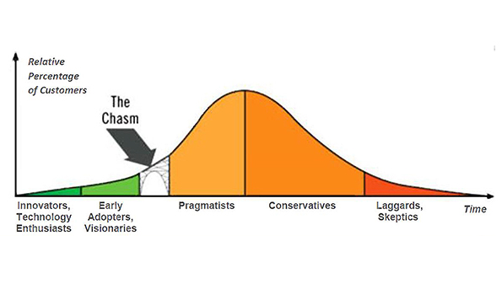

Slide 25
terimakasih
terimakasih……
Pusat Strategi Teknologi dan Audit Teknologi (PSTAT) - BPPT
Gedung Manajemen BPPT Lt. 2, Puspiptek Serpong
DEDI Suhendri

Slide 26
Deskripsi TKT / TRL ( Spesifik )
Sosial Humaniora
.......

Slide 27
1
Prinsip dasar dari suatu teknologi telah diteliti
Latar belakang, fakta dan argumen dasar yang kuat tentang perlunya litbang untuk mengetahui fenomena atau solusi.
Penyusunan hipotesis dan dukungan data awal terhadap pertanyaan riset yang ingin dijawab dengan kegiatan litbang, termasuk desain dan prosedur atau tahapan yang akan dilakukan.
Rancangan riset dan metodologi yang digunakan untuk menjawab pertanyaan riset telah disusun. Termasuk analisis dan prediksi hasil, skenario dan implikasinya.
27

Slide 28
2
Konsep teknologi dan aplikasi telah di formulasikan
Penetapan model penelitian atau konsep
28

Slide 29
3
Konsep dan karakteristik penting dari suatu teknologi telah dibuktikan secara analitis dan eksperimental
Ketersediaan dan keterkaitan data
Validasi untuk memastikan data yang diperoleh relevan dan terkait
29

Slide 30
4
Komponen teknologi telah divalidasi dalam lingkungan laboratorium
Konsep diujicobakan dalam skala terbatas (satu area, satu organisasi)
Hasil atau output litbang sosek menjadi dasar pembuatan rekomendasi regulasi, kebijakan, rancangan intervensi atau alternatif yang disarankan.
30

Slide 31
5
Komponen teknologi telah divalidasi dalam lingkungan yang relevan
Rancangan peraturan
Penyusunan roadmap
Dokumen jaringan stakeholder/ masterplan
Pemetaan dan pengkajian kebutuhan teknologi
31

Slide 32
6
Model atau Prototipe telah diuji dalam lingkungan yang relevan
Hasil Litbang dan rekomendasi disampaikan kepada pemangku kepentingan / stakeholder
32

Slide 33
7
Prototipe telah diuji dalam lingkungan sebenarnya
Hasil Litbang dan rekomendasi dimanfaatkan pemangku kepentingan / stakeholder
Beberapa (sebagian) rekomendasi menjadi dasar perubahan kebijakan dan regulasi
Siap untuk produksi awal (Low Rate Initial Production- LRIP)
33

Slide 34
8
Sistem Teknologi telah lengkap dan memenuhi syarat (qualified)
Dukungan untuk regulasi dan kebijakan terkait aspek sosial
Hasil Litbang dan rekomendasi disampaikan kepada pengguna utama serta pihak terkait dan dimanfaatkan para pemangku kepentingan / stakeholder,
Sebagian besar rekomendasi menjadi dasar perubahan kebijakan / regulasi dan telah dilaksanakan, peningkatan dan perluasan pemanfaatan hasil litbang.
34

Slide 35
9
Teknologi benar-benar teruji/ terbukti melalui keberhasilan pengoperasian
Rekomendasi dan hasil litbang memberikan kontribusi dalam perbaikan elemen dan indikator kondisi sosial ekonomi masyarakat.
35

